Slide 1
Krótkoterminowa prognoza kierunku zmiany kursów walut z wykorzystaniem uczenia maszynowego.
Maciej Ziniewicz
PROMOTOR: dr inż. Jerzy Krawczuk

Slide 2
Plan prezentacji
Cel pracy
Etapy pracy
Narzędzia
Analiza danych
Szukanie optymalnego algorytmu
Testy
Symulacje
Wnioski/Co zostało zrobione/Dalsze kierunki pracy
Notes:
Cel pracy
Przebieg pracy
Dane
Analiza danych – wskaźniki giełdowe
Szukanie odpowiedniego algorytmu – opis filtorwania i po kolei jak szukałem na podstawie danych odpowiedniego algorytmu i uxzyskiwalem wyniki

Slide 3
Cel pracy
Poszukiwanie optymalnego algorytmu prognozy zmian wybranych par walutowych.
Symulacja gry na opcjach binarnych z wykorzystaniem zbudowanego modelu.
Notes:
Poszukiwanie optymalnego algorytmu prognozy zmian wybranych par walutowych.
- Jedyn z zadan pracy było odnalezienie optymalnego algorytmu dającego największy % prawidłowo wskazanych ruchów cen przy jak największej skuteczności.
Symulacja gry na opcjach binarnych z wykorzystaniem zbudowanego modelu. - Innym założeniem pracy było przeprowadzenie na danych historycznych symulacji z użyciem zbudowanego modelu, oraz ocena wyników symulacji.
Warto tutaj powiedzieć dlaczego chciałem zająć się akurat takim tematem. A było spowodowane to moim zainteresowaniem inwestycjami giełdowymi oraz analizą techniczną, co warte było połączenia z informatyką. W końcu analiza techniczna to przetwarzanie danych giełdowych określonymi funkcjami matematycznymi i podejmowanie wniosków na ich więc dlaczego by nie spróbować użyć do tego uczenia maszynowego, z którym defakto nie miałem wcześniej styczności ale wydawało mi się na tyle interesującym tematem że warto było się podjąc takiego tematu. (spodziewałem się że nie będę miał super wyników, jednak okazało się że nawet uzyskanie wyników średnich było trudne)

Slide 4
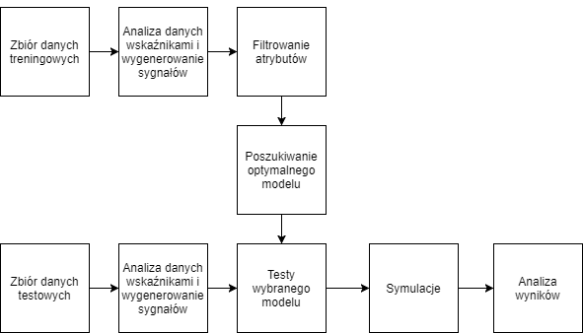
Etapy pracy – do poporawy doac symulacje i testy w wygenerowanym 4 modelu
Notes:
Zanim zaczałem pracę, ustaliłem sobie kroki jakie muszę przejść aby się nie pogubić. Widać tutaj końcowy przebieg prac.
Na początku ustaliłem dane treningowe jakie były używane (zestaw danych to 1 miesiąc danuch z giełdy, około 35tys instancji)
Zestaw danych jest analizowany i na jego podstawie generowane są wskaniki i sygnały, w formacie csv. Do teog wykożystana została Java
Kolejnym etapeim jest przygotowanie danych treningowych poprzez filtrowanie i określenie atrybutów dających najlepsze wynik.
Następny etap to testowanie algorytmów, sprawdzałem wszystkie algorytmy dostarczone przez wekę i wybrałem najlepszy według mnie –Lasy losowe
Otrzymany model był testowany na podstawie historycznych danych giełdowych z 3 miesięcy obrobionych tak samo jak zbiuór treningowy
Następnie została przeprowadzona symulacja z kapitałem i wybranym modelem
Ostanim etapem była analiz wyników

Slide 5


Narzędzia
Notes:
Do badań na potrzeby tej pracy magisterskiej użyto narzędzia weka dostarczającego zbiór algorytmów uczenia maszynowego oraz narzędzia do filtrowania atrybutów. Dodatkowym narzędziem wykorzystanym jest biblioteka w języku Java ta4j dostarczająca wskaźniki analizy technicznej dzięki którym zostały wykonane obliczenia dające podstawę do generowania sygnałów.

Slide 6
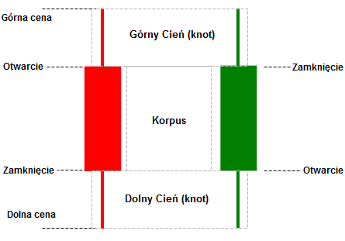
Analiza danych - dane
Notes:
To jest część danych użytych do treningów i testów. Ten przypadek to dane pierwszego tygodnia z stycznia 2017pary walutowej EUR_USD zawierający każdy ruch ceny . Jak widać ten zbiór ma około 35 tyś wierszy. Takie cztery zbiory z każdego tygodnia w miesiącu były analizowane i przerabiane na jednominutowe świece których wychodziło kilkanaście tysięcy.

Slide 7
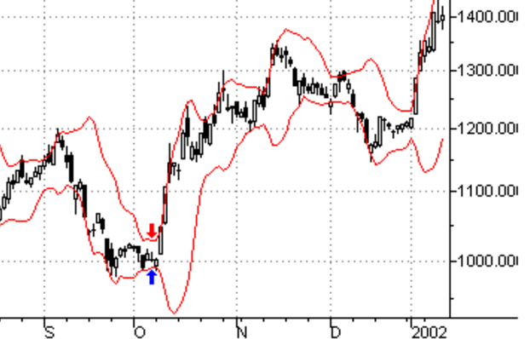
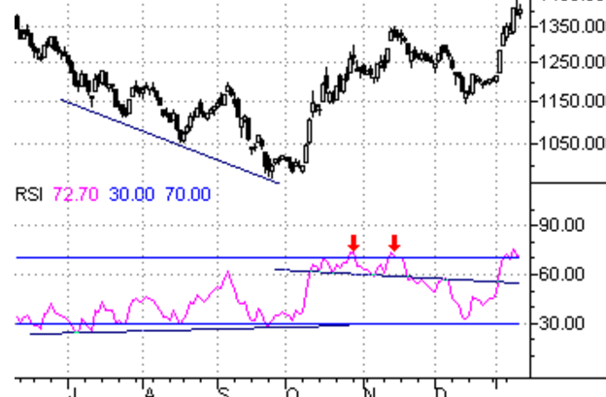
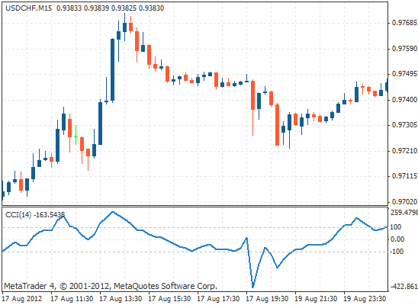
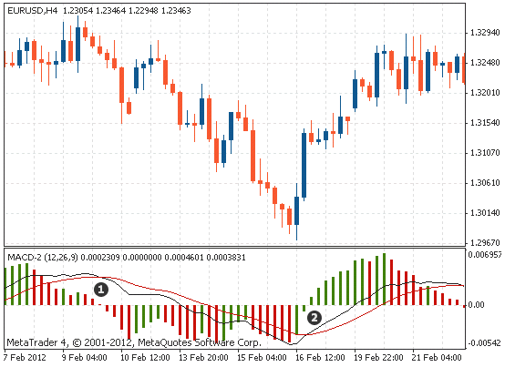
Analiza danych – wskaźniki
Wstęgi Bollingera
RSI(Relative Strength Index)
CCI
MACD
Notes:
Wskaźniki są narzędziami pomagającymi identyfikować stany rynkowe na bazie których generowane sa odpowiednie sygnały. Wskaźniki od strony technicznej najczęsciej są to wartości obliczane na podstawie giełdowych danych liczbowych aktualnych i z przeszłości. Wykorzystane zostały popularne wskaźniki, ze względu na dostępną dużą ilość informacji o tym jak je wykorzystywać i interpretować.
Wstęgi bollingera- definiują względne ceny wysokie i niskie w odniesień do aktualnej ceny rynkowej
RSI – określa względną siłę ceny
CCI – wskaźnik wykrywający początki i końce trendów
MACD- oscylator mierzący zmianę ceny oraz informujący o aktualnym trendzie

Slide 8
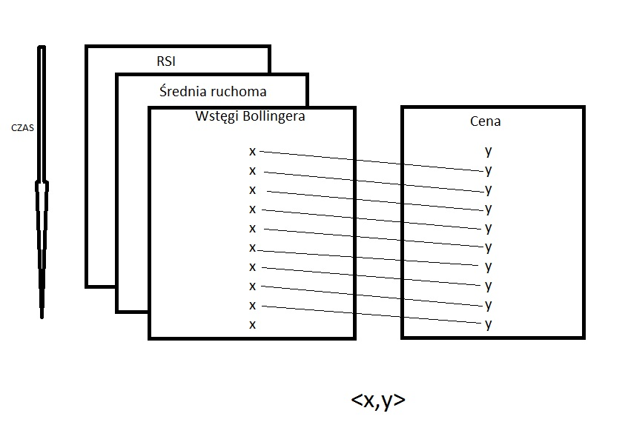
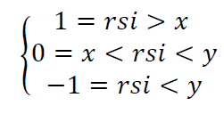
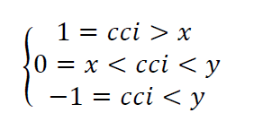
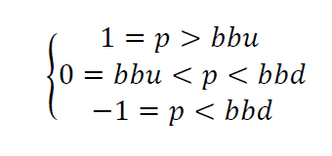
Analiza danych – tworzenie zbioru danych
Notes:
Na podstawie wcześniej wspomnianych wskaźników generowałem sygnały opierając się na moich dotychczasowych doświadczeniach w analizie technicznej oraz bazując na źródłach opisujących wskaźniki. Sygnaly reprezentowane były wartościami od -1 do 1 w wersji prostej, oraz skalowane od -5 do 5 w zależności od siły sygnału. Wartości wskaźników i wygenerowanego sygnałów odpowiadające danej minucie były mapowane do faktycznego zachowania rynku za określony okres czasu, a rezultat był zapisywany jako plik csv. W taki sposób powstawały dane treningowe i testowe.

Slide 9
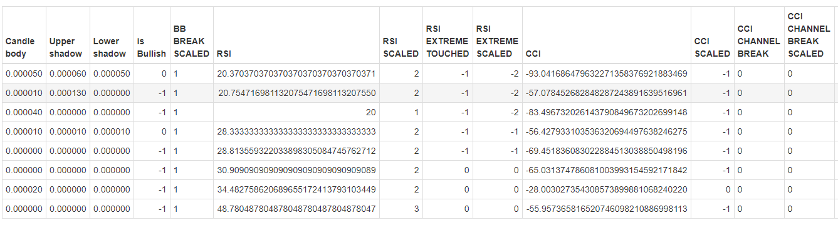
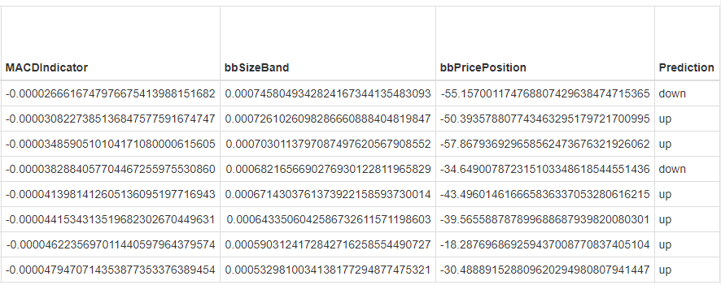
Analiza danych - dane wynikowe
Notes:
Rezultatem analizy danych wskaźnikami i generowania sygnałów był 16 atrybutowy zbiór danych o ostatnim 16 atrybucie Prediciton wyrażającym faktyczne zachowanie rynku, czyli decyzję jaka należy podjąć. Atrybuty jakie były wygenerwowane opisują:
Canle body: wielkość ciałą świecy
Upper shadow: cien górny
Lower shadow: cien dolny
Is Bullish – informacja czy świeca jest spadkowa czy nie
Wartosci RSI – wartość wskaźnika, wartość skalowana, sygnal przebicia poziomu, skalowane przebicie poziomu
Wartosc CCI - wartość wskaźnika, wartość skalowana, sygnal przebicia poziomu, skalowane przebicie poziomu
Wartość wkaźnika MACD
bbSizeBand- szerokość wstęgi bollingera
bbPircePosition – pozycja ceny we wstędze bollingera
Prediciton- faktyczne zachowanie rynku po okresnoym czasie

Slide 10
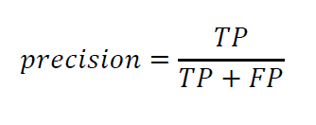
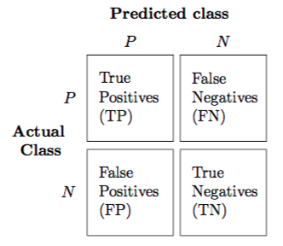
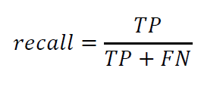
Poszukiwanie optymalnego algorytmu – kryteria oceny
Notes:
Do poszukiwania odpowiedniego algorytmu, potrzebne były ustalone kryteria oceny, dzięki którym udaloby się określić że jeden algorytm jest lepszy od drugiego. Takimi kryteriami były twie wartości obliczane na podstawie wartości brancyh z macierzy pomyłek:
Precyzja – jest to wartość poprawnie sklasyfikowanych instancji (TP) w relacji do wszystkich danych sklasyfikowanych jako pozytywne (TP + FP),
Czułość (ang. Recall) – wartość poprawnie sklasyfikowanych instancji (TP) ze wszystkich instancji danej klasy (TP + FN),
True Positive (TP) – poprawne określenie klasy pozytywnej, klasa pozytywna określona jako pozytywna
False Positive (FP) – nieprawidłowe określenie klasy pozytywnej, klasa pozytywna określona jako negatywna
False Negative (FN) – nieprawidłowe określenie klasy negatywnej, klasa pozytywna określona jako negatywna
True Negative (TN) – poprawnie określenie klasy negatywnej, klasa negatywna określona jako negatywna

Slide 11
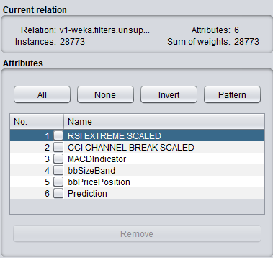
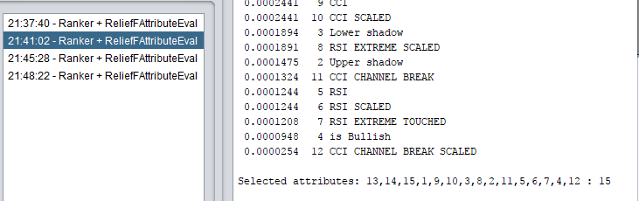
Poszukiwanie optymalnego algorytmu
Notes:
Mając zdefiniowane kryteria oceny rozpoczęty został proces poszukiwania optymalnego algorytmu. Pierwszym krokiem było użycie każdego z dostarczonych przez wekę algorytmów do zbudowania modleu na zbiorze treningowym i określenia jego skuteczności, a po tym na podstawie zwróconego wyniku wybranie najbardziej obiecującego. Kolejnym krokiem było odfiltrowanie atrybutów które negatywnie wpływały na proces decyzyjny wybranego modelu, po tym etapie pozostało 6 atrybutów wraz z decyzyjnym. Ostatni krok była to modyfikacja wartości wymaganych do budowania wskaźników – takich różnych wartości wpływających na wskaźniki było około 15.
bbu deviation val
bbl deviation val
RSI period
RSI up extreme
RSI down extreme
CCIi period
CCI up extreme
CCI down extreme
MACD
MACD EMA
precision up
recall up
precision down
recall down
precision no
recall no

Slide 12
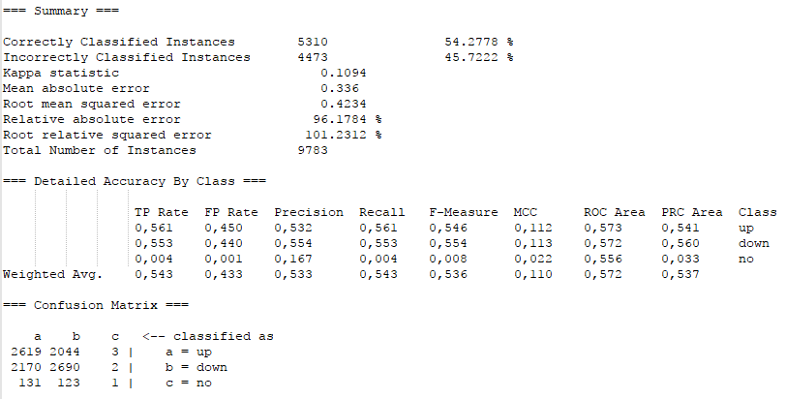
Poszukiwanie optymalnego algorytmu – wybrany algorytm – Lasy losowe
Notes:
Ostatecznie z treningów wybrany został algorytm lasów losowych, który dał skuteczność parametrów precision i recall tak jak na slajdzie.
Precyzję na poziome 53,2% określenia kierunku ruchu w górę, przy czułości wynoszącej 56,1%,
Precyzję na poziome 55,4% określenia kierunku ruchu w dół, przy czułości wynoszącej 55,3%,
Precyzję na poziome 16,4% określenia braku ruchu ceny, przy czułości wynoszącej 0,4%.

Slide 13
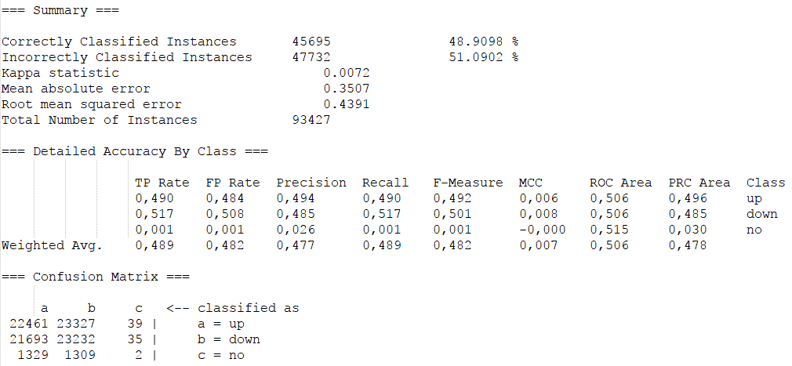
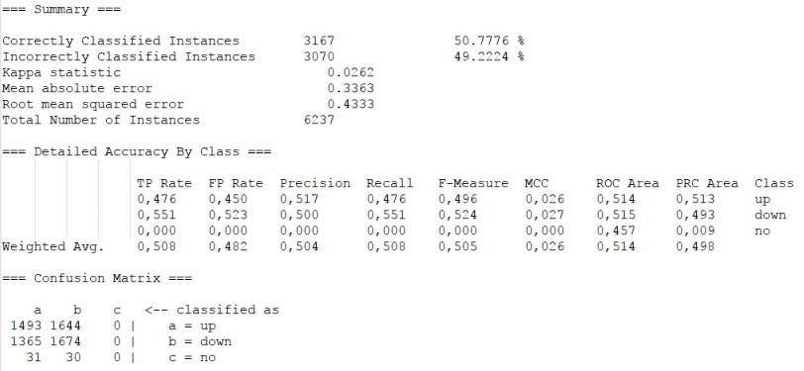
Testy
Podsumowanie symulacji 3-miesięcznej próby modelu predykcji o 5 min
Podsumowanie symulacji 3-miesięcznej próby modelu predykcji o 30 min
Notes:
Mając wybrany optymalny algorytm rozpocząłem jego testy. Wykonywane jako cały zbiór zaprezentowane na slajdzie, z podziałem miesięcznym, tygodniowym i dziennym. Dodatkowo teksty przeprowadzane były dla predykcji o 5 min 30 min i 1h. Na slajdzie widzimy testy całego zbioru w predykcji o 5 i 30 min. Wyniki podobne były do tych uzyskanych podczas treningów.

Slide 14
Symulacja
Notes:
Po przeprowadzeniu testów, zostały przeprowadzone symulacje, które trwały aż do wyczerpania założonego kapitału lub skończenia się okresu inwestycyjnego.
Oznacza to że na potrzeby symulacji przyjęto:
zwrot z poprawnie prognozowanej opcji wynoszący 90% kwoty zainwestowanej,
każda prognoza wykonana przez algorytm oznaczała podjęcie inwestycji o wartości 10 PLN,
okres inwestycyjny wynoszący jeden miesiąc.

Slide 15
Co zostało zrobione ?
Analiza danych
Optymalny algorytmu uczenia maszynowego – Lasy losowe
Testy wybranego algorytmu
Przeprowadzona symulacja
Wnioski
Notes:
Podsumowaując na podstawie otrzymanych danych został wygenerowany zbiór treningowy użyty do spełnienia jednego z załóżeń pracy czyli określenia optymalnego algorytmu ML, następnie przeprowadzone zostały testy i symulacje.
Można stwierdzić, że model nie zdołał przewidzieć kierunku kursu, na poziomie który nadawałby się do inwestowania na opcjach binarnych. Użycie takiego algorytmu przy inwestowaniu w opcje binarne nie byłoby opłacalne. Zakres czułości wąchający się w okolicach 50% jest wynikiem na średnim poziomie, jednak połowa instancji była klasyfikowana prawidłowo przy tak losowym i zawierającym wiele szumów źródle danych jak giełda forex. Również zwiększenie przedziału czasowego w którym były wykonywane symulacje jak się spodziewano nieznacznie wpłynęła na polepszenie wyników. Było to spowodowane mniejszą ilością szumów na wyższych interwałach czasowych. Świadczy to o tym, że model działa jednak nie ma silnego powiązania pomiędzy danymi dostarczonymi w zbiorach a kierunkiem kursu, lub dostarczone dane okazały się zbyt zaszumione.

Slide 16
Możliwe kierunki rozwoju
Informacja o budującej się formacji cenowej
Ograniczenie liczby podejmowanych decyzji
Dołączenia analizy fundamentalnej
Notes:
Dodatkowo warto do zbioru danych wprowadzić informacje o budujących się formacjach świecowych na rynku w czasie rzeczywistym. Takie wykrywanie wzorców świecowych również jest dobrym materiałem do wykorzystania uczenia maszynowego. Jednak jest bardzo obszerny temat, nadający się na kolejną pracę magisterską. Warto też ograniczyć liczbę podejmowanych decyzji do tych w czasie, gdy cena znajduje się w ekstremalnych wartościach wskaźników co prawdopodobnie spowodowałoby spadek szumów. Budowany model bazował jedynie na analizie technicznej, natomiast dodanie elementów analizy fundamentalnej mogłoby nauczyć model reakcji rynku na wydarzenia polityczne.

Slide 17
Dziękuje za uwagę

